Slide 1



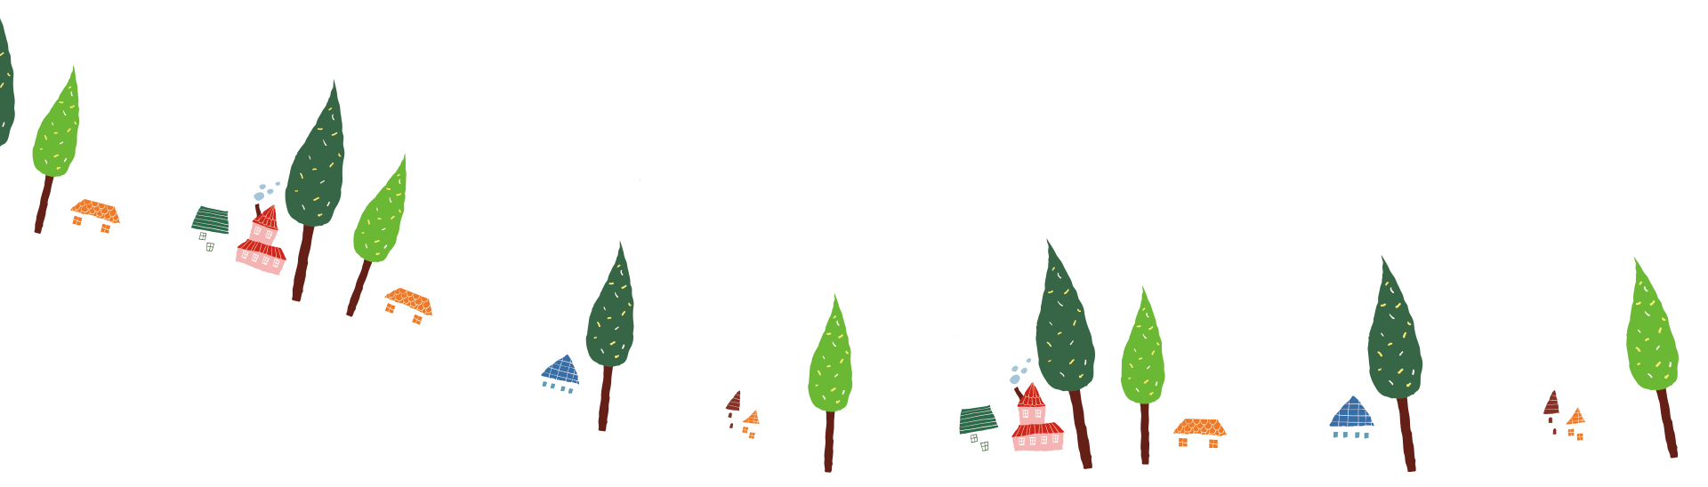

Ôn tập về dấu câu
(Dấu chấm, dấu chấm hỏi, dấu chấm than)

Slide 2






Mục tiêu bài học
03
01
Sửa được các lỗi về dấu câu
Nêu được công dụng của các dấu câu
04
02
Rèn luyện thói quen sử dụng đúng dấu câu
Xác định được lỗi về dấu câu

Slide 3

I. Công dụng

Slide 4

I. Công dụng
Đặt các dấu chấm (.), dấu chấm hỏi (?), dấu chấm than (!) vào chỗ thích hợp có dấu ngoặc đơn. Lý giải.

Slide 5

a. Ôi thôi, chú mày ơi ( ) Chú mày có lớn mà chẳng có khôn.
b. Con có nhận ra con không ( )
→ Dấu chấm than dùng đặt cuối câu cầu khiến hoặc câu cảm thán.
→ Dấu chấm hỏi dùng đặt cuối câu nghi vấn
.
!
!
?
?

Slide 6
c. Cá ơi giúp tôi với ( ) Thương tôi với ( )
d. Giới chớm hè ( ) Cây cối um tùm ( ) Cả làng thơm ( )
→ Dấu chấm dùng đặt cuối câu trần thuật
!
!
.
!
?
.
.
.

Slide 7
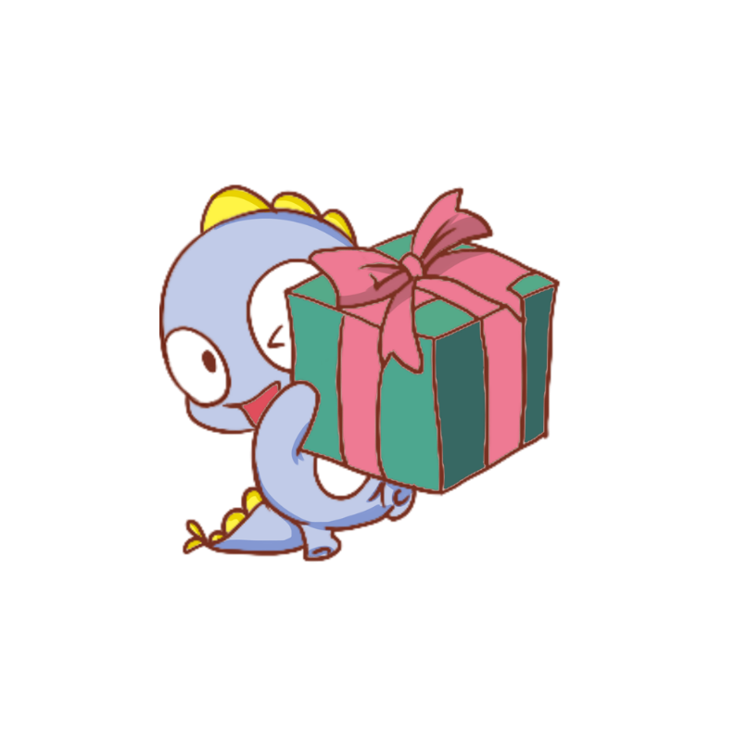
Công dụng
Cách dùng dấu chấm, dấu chấm hỏi và dấu chấm than trong những câu VD2 có gì đặc biệt?

Slide 8

Tôi phải bảo:
Được, chú mình cứ nói thẳng thừng ra xem nào.
[...] Rồi, với bộ điệu khinh khỉnh, tôi mắng:
[…] Thôi, im cái điệu hát mưa dầm sùi sụt ấy đi.
AFP đưa tin theo cách ỡm ờ: “Họ là 80 người sức lực khá tốt nhưng hơi gầy” (! ?)

Slide 9
Dấu chấm hỏi và dấu chấm than đặt trong ngoặc đơn để thể hiện thái độ nghi ngờ hoặc châm biếm đối với nội dung của một từ ngữ đứng trước hoặc nội dung của câu cả câu. Đây là cách dùng đặc biệt của các dấu câu này.

Slide 10
Chữa một số lỗi
thường gặp

Slide 11

Chữa một số lỗi thường gặp
Hoạt động nhóm đôi
So sánh cách dung dấu câu trong từng cặp câu dưới đây
3 phút

Slide 12

Trường hợp 2 dùng dầu phẩy làm cho câu này thành một câu ghép có hai vế, nhưng hai vế câu không liên quan chặt chẽ với nhau. Do vậy, dùng dấu chấm ở trường hợp 1 để tách thành 2 câu là đúng.
Ví dụ a
Trường hợp 1 việc dùng dấu chấm để tách thành 2 câu là không hợp lí, làm cho phần vị ngữ thứ hai bị tách khỏi chủ ngữ, nhất là khi hai vị ngữ được nối với nhau bằng cặp quan hệ từ vừa.. vừa… Do vậy, dùng dấu chấm phẩy (trường hợp 2) hoặc phẩy ở đây là hợp lí.
Ví dụ b

Slide 13

Luyện tập

Slide 14

Bài tập 1/ SGK/ Tr. 150
Đặt dấu chấm vào những chỗ thích hợp trong đoạn văn sau

Slide 15
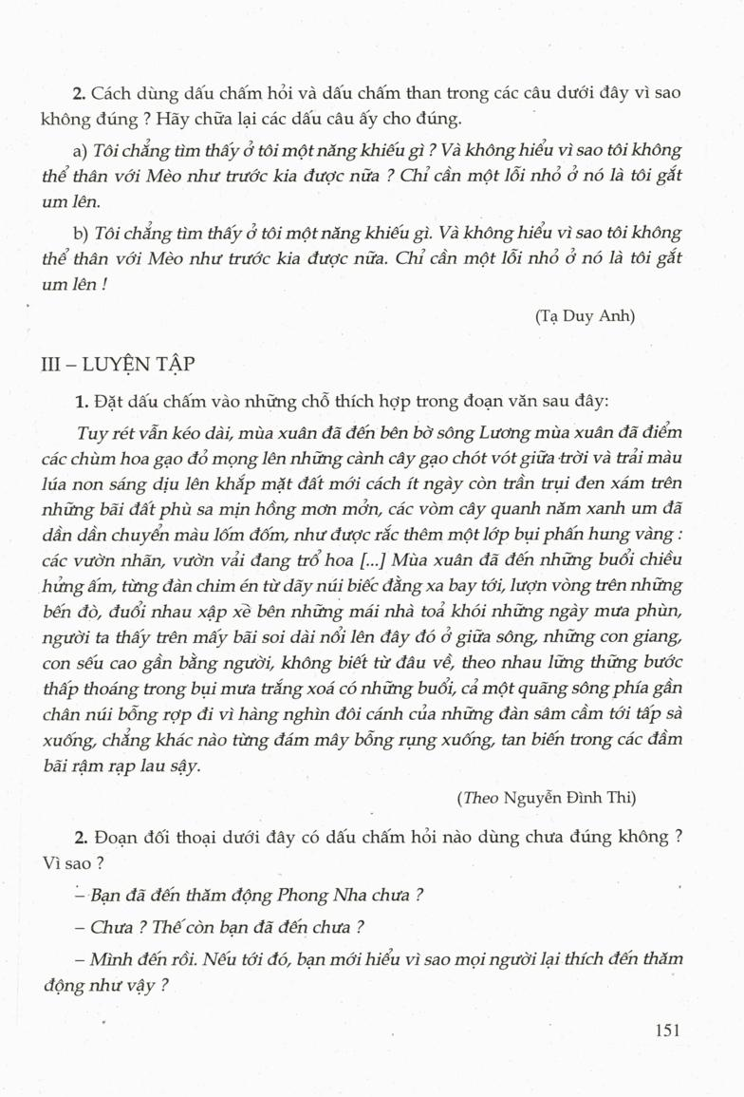

Slide 16

Bài tập 2/SGK/Tr.151

Slide 17

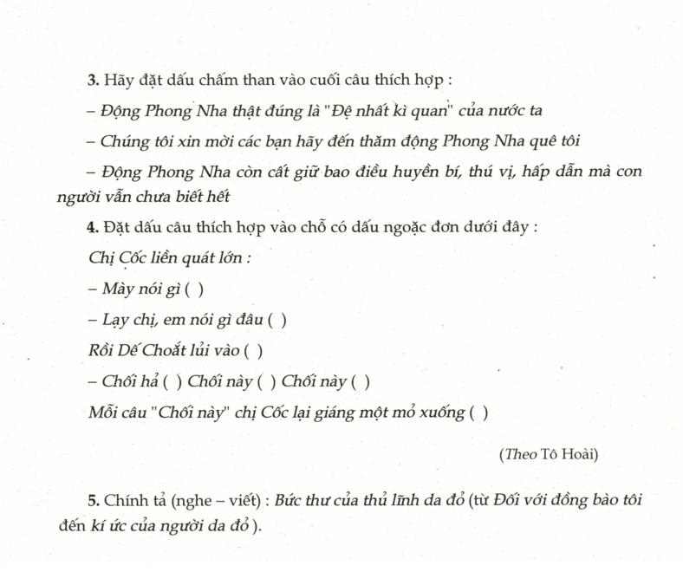
Bài tập 3/SGK/Tr.152

Slide 18

Bài tập 4/SGK/Tr.152

Slide 19
Chúc các con học tốt!

